Slide 1
Thứ bảy ngày 20 tháng 01 năm 2024
Tiếng Việt
BÀI 5: NGÀY HỘI RỪNG XANH. (T1)

Slide 2
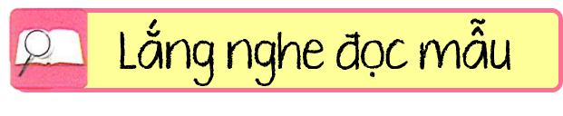



TAI NGHE
TAY DÒ
MẮT DÕI

Slide 3
NGÀY HỘI RỪNG XANH
1
Chim gõ kiến nổi mõ
Gà rừng gọi vòng quanh
Sáng rồi, đừng ngủ nữa
Nào, đi hội rừng xanh!
3
Công dẫn đầu đội múa
Khướu lĩnh xướng dàn ca
Kì nhông diễn ảo thuật
Thay đổi hoài màu da.
2
4
Tre, trúc thổi nhạc sáo
Khe suối gảy nhạc đàn
Cây rủ nhau thay áo
Khoác bao màu tươi non.
Nấm mang ô đi hội
Tới suối, nhìn mê say
Ơ kìa, anh cọn nước
Đang chơi trò đu quay!
Vương Trọng
Chia đoạn.
Bài thơ gồm 4 đoạn (mỗi khổ thơ là một đoạn)

Slide 4

Đọc nối tiếp theo khổ thơ

Slide 5
Thứ bảy ngày 20 tháng 01 năm 2024
Tiếng Việt
BÀI 5: NGÀY HỘI RỪNG XANH. (T1)
Luyện đọc đúng.
Nổi mõ ;
rừng xanh;
tre, trúc;
khoác áo.
Chim Gõ Kiến/ nổi mõ/ Gà Rừng/ gọi vòng quanh/ - Sáng rồi,/ đừng ngủ nữa/ Nào,/ đi hội rừng xanh!//

Slide 6
Đọc nối tiếp theo khổ thơ

Slide 7
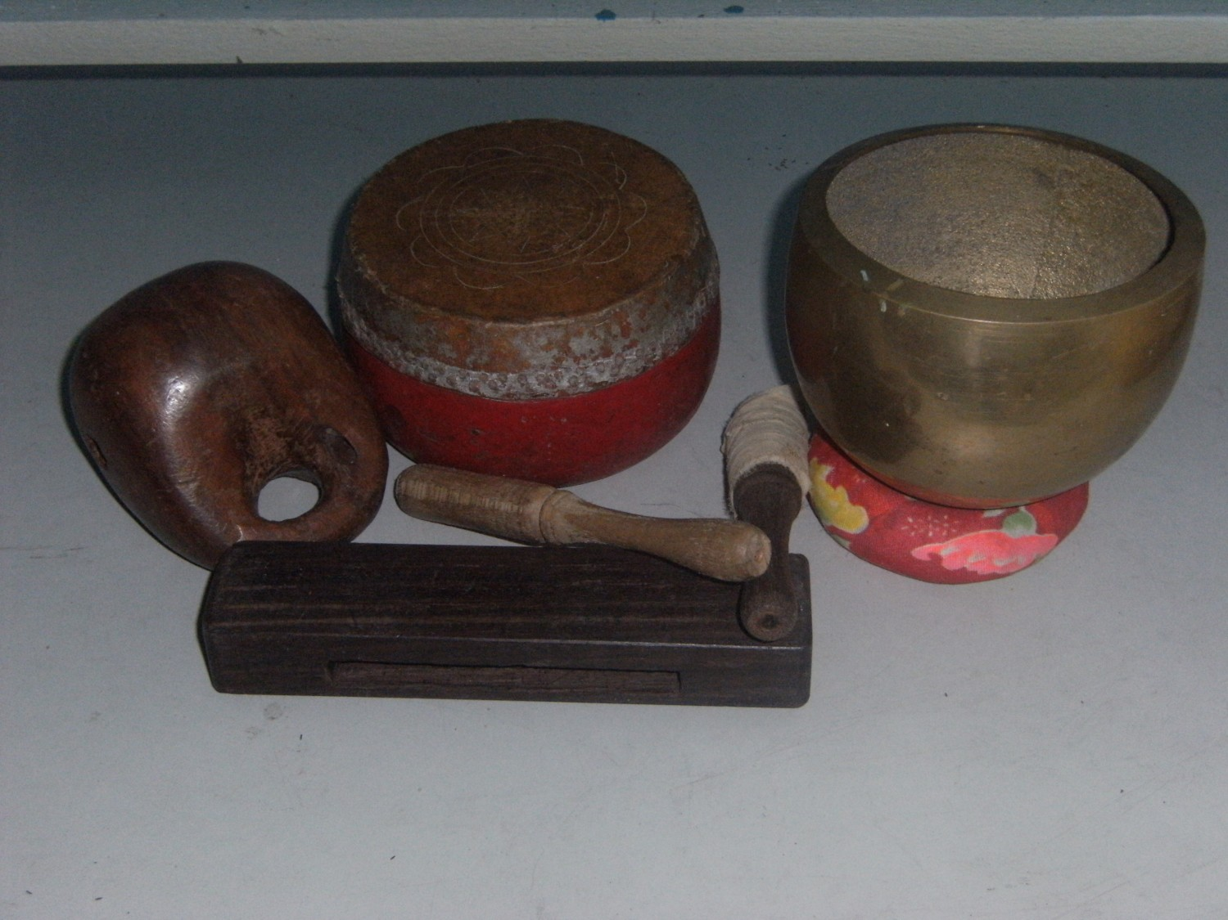
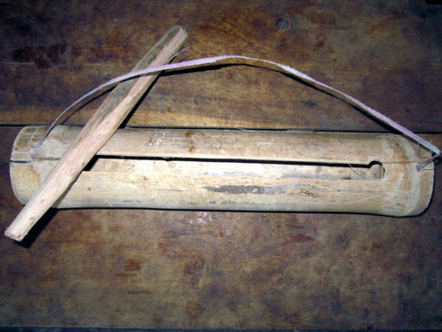
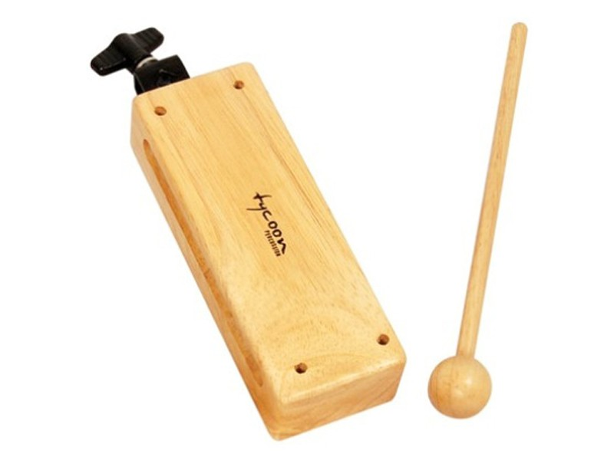

Giải nghĩa từ:
Mõ:
nhạc cụ dân gian làm bằng tre hoặc gỗ, lòng rỗng, dùng để điểm nhịp hoặc báo hiệu, phát hiệu lệnh.

Slide 8
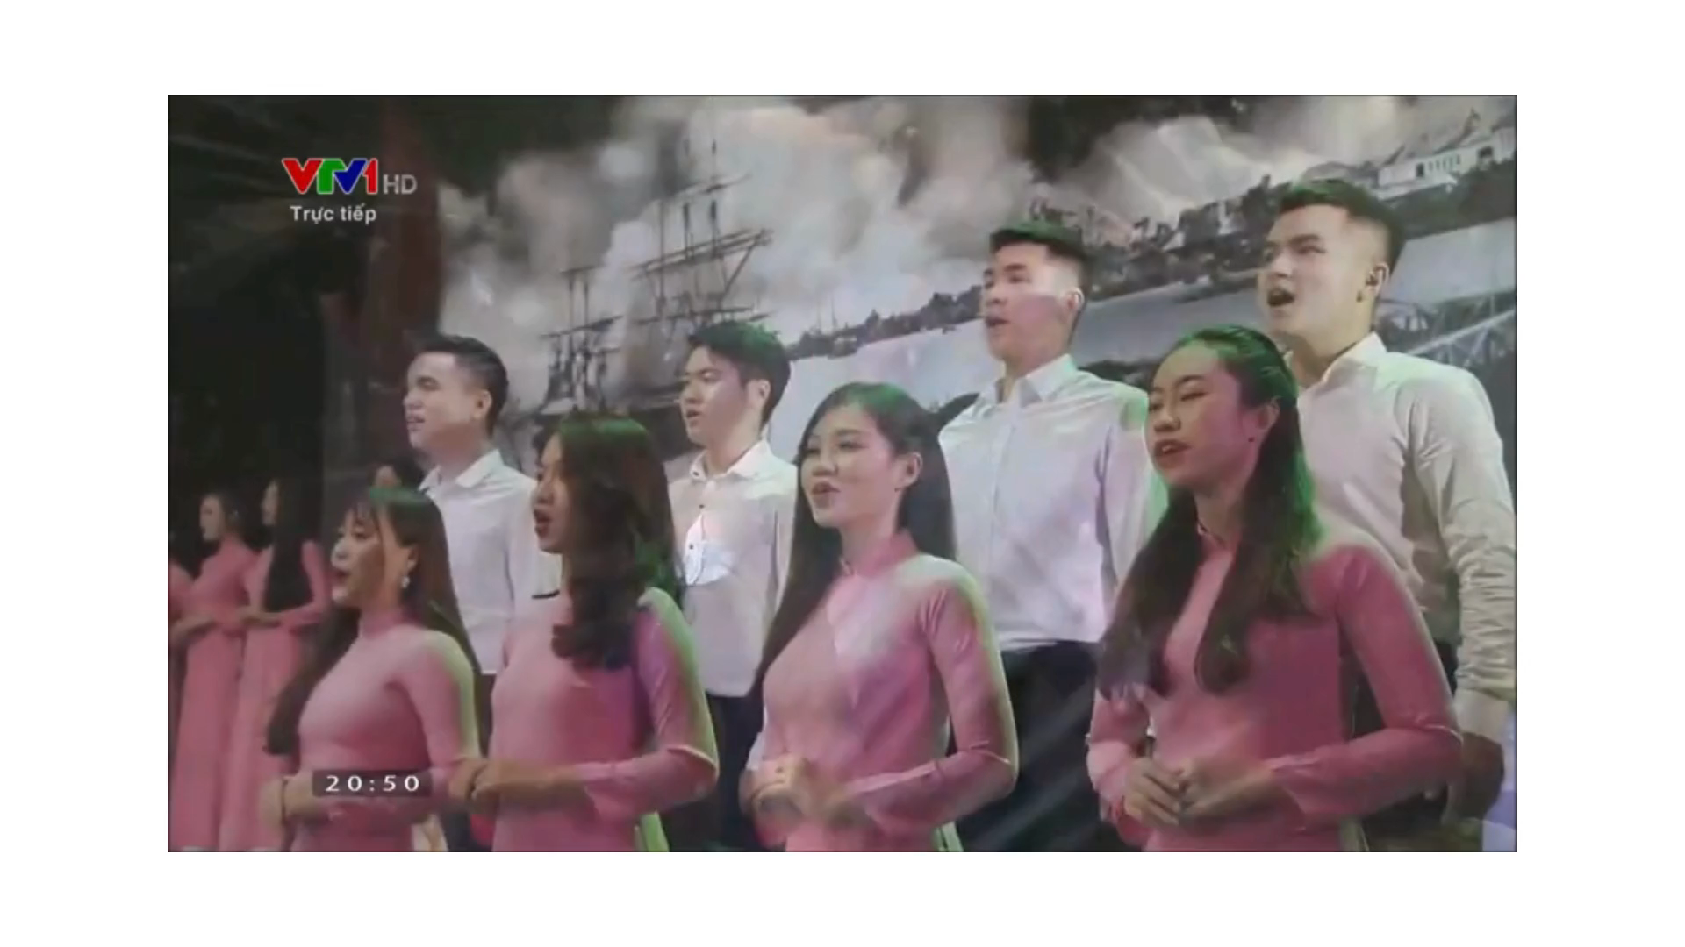
Giải nghĩa từ:
Lĩnh Xướng:
Hát đơn ca một câu, một đoạn trước hoặc sau phần hát của tập thể.

Slide 9
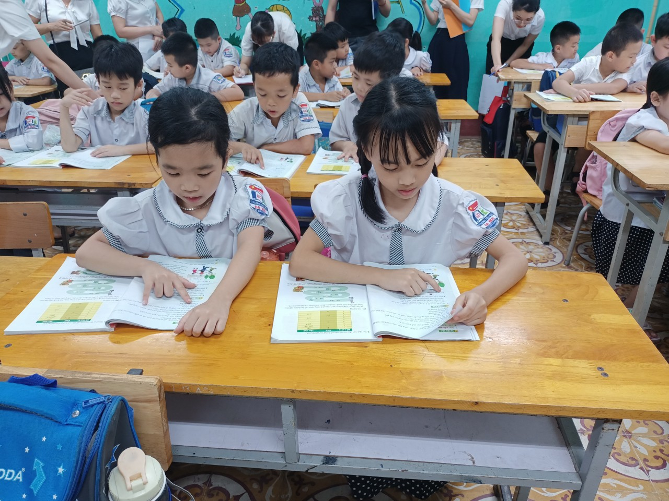
2 phút
NHÓM ĐÔI

Slide 10
THI ĐỌC

Slide 11
Luyện đọc lại
NGÀY HỘI RỪNG XANH
Chim gõ kiến nổi mõ
Gà rừng gọi vòng quanh
Sáng rồi, đừng ngủ nữa
Nào, đi hội rừng xanh!
Công dẫn đầu đội múa
Khướu lĩnh xướng dàn ca
Kì nhông diễn ảo thuật
Thay đổi hoài màu da.
Tre, trúc thổi nhạc sáo
Khe suối gảy nhạc đàn
Cây rủ nhau thay áo
Khoác bao màu tươi non.
Nấm mang ô đi hội
Tới suối, nhìn mê say
Ơ kìa, anh cọn nước
Đang chơi trò đu quay!
Vương Trọng

Slide 12
Đọc nối tiếp theo khổ thơ

